Slide 1
QC小组活动发布PPT模版
破晓QC小组
汇报人：www.PPT818.com

Slide 2
目
录
1.小组概况
6.制订对策
页
CONTENTS PAGE
2.选择课题
7.对策实施
3.活动计划
8.效果验收
4.设定目标
9.巩固措施
5.选择方案
10.总结计划

Slide 3
1.小组概况
过渡页

Slide 4
01
小组概况
姓名-组长
「1」QC项目 获奖情况
这里写下备注内容，内容简单介绍
年龄：18岁
学历：本科
「2」QC项目 获奖情况
这里写下备注内容，内容简单介绍
教育背景
工作经历
个人荣誉
本科：中山大学审计学院会计学
硕士：华南理工大学工商管理
行政工作10年
企业培训师
国家级电气工程师
每年均获得十佳营销能手
部门先进个人

Slide 5
01
小组概况
破晓QC小组成员概况
QC小组 | 破晓QC小组 | 课题类型 | 现场型
小组 成立时间 | 2014年9月 | 课题 登记号 | KE-2014-09 |  | 活动 频次 |  | 1次/2天
小组注册号 | KE145216 | 活动时间 | 201X.9.15—201X.1.5
小组成员 | 性别 | 文化程度 | 职务 | 组内分工 |  | QC培训情况
姓名 | 男 | 本科 | 所长 | 项目顾问 |  | 合格
姓名 | 男 | 本科 | 质量科科长 | 组长 |  | 合格
姓名 | 男 | 本科 | 设备科科长 | 副组长 |  | 合格
姓名 | 男 | 本科 | 质量技术员 | 组员 |  | 合格
姓名 | 男 | 本科 | 质量技术员 | 组员 |  | 合格
姓名 | 男 | 本科 | 质量技术员 | 组员 |  | 合格
姓名 | 男 | 本科 | 质量技术员 | 组员 |  | 合格
姓名 | 男 | 大专 | 生产线线长 | 组员 |  | 合格
姓名 | 男 | 大专 | 生产线班长 | 组员 |  | 合格

Slide 6
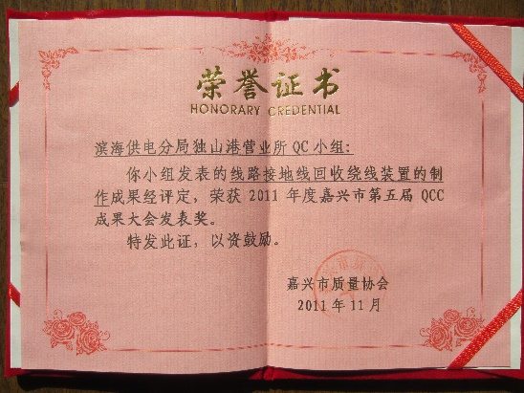
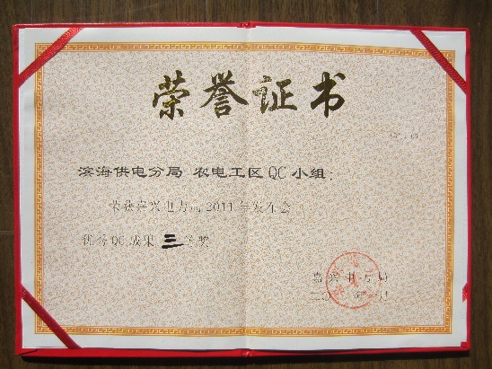
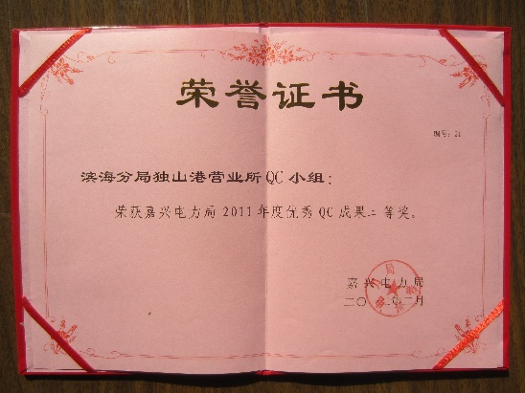
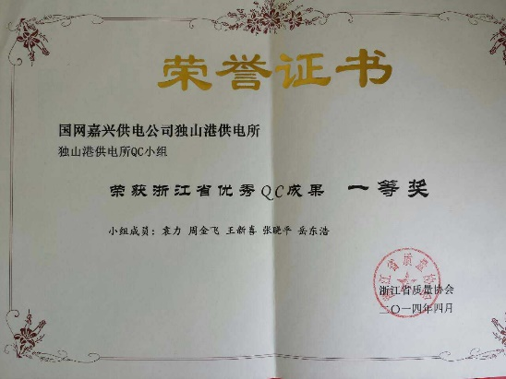
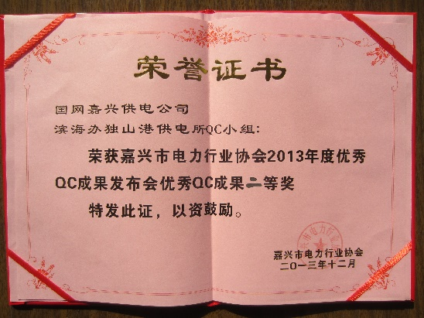
01
小组概况
小组获奖情况
2011年度北京市
第五届QCC成果大会发表奖
2011年度北京市电局
优秀QC成果三等奖
2011年度北京电力局
优秀QC成果二等奖
2014年度浙江省
优秀QC成果一等奖
2013年度北京市电力行业协会
优秀QC成果二等奖
2013年度北京市电力行业协会
优秀QC成果二等奖

Slide 7
2.选择课题
过渡页

Slide 8
02
选择课题
公司要求
切实、有效的提升地区供电能力
调控中心要求
110kV西铭变电站变压器负荷率≥60%
20XX年2月小组对12年4—10月负荷进行统计，共1306次
问题
症状
月份 | 4月 | 5月 | 6月 | 7月 | 8月 | 9月 | 10月
平均负荷 | 31.2 | 30.7 | 32 | 34.2 | 23.8 | 32 | 30.6
最大负荷 | 58.9 | 57.9 | 67.2 | 68.3 | 70.8 | 62.4 | 56.5
负荷率（%） | 53 | 53 | 47.6 | 50.1 | 33.6 | 51.3 | 54.2
差值（%） | 7.0 | 7.0 | 12.4 | 9.9 | 26.4 | 8.7 | 5.8
选择课题
这里写下你的课题名称

Slide 9
02
选择课题
现状分析
 | 设备型号 | 生产厂家 | 投运日期
一号变压器 | SFPSZ8-63000/110 | 太原变压器厂 | 1990-10-18
二号变压器 | SFSZ9-50000/110 | 新疆特变电工股份有限公司变压器厂 | 2002-01-21

Slide 10
02
选择课题
现状分析

Slide 11
02
选择课题
现状分析
2020年3月至6月的统计分析表
原因一
原因二
选定
课题

Slide 12
3.活动计划
过渡页

Slide 13
03
活动计划
阶段 | 项目 | 3月 | 4月 | 5月 | 6月 | 7-8月 | 9月 | 10月 | 推进人
P | 选择课题 |  |  |  |  |  |  |  | 王小明
 | 设定目标 |  |  |  |  |  |  |  | 王小明
 | 提出并选择方案 |  |  |  |  |  |  |  | 谢小明 刘小明
 | 制定对策 |  |  |  |  |  |  |  | 张小明
D | 对策实施 |  |  |  |  |  |  |  | 蔡小明
C | 效果检查 |  |  |  |  |  |  |  | 王小明
A | 巩固措施 |  |  |  |  |  |  |  | 许小明
 | QC总结 |  |  |  |  |  |  |  | 谢小明
计划 实际 制表： 谢小明 时间：2014.2

Slide 14
4.设定目标
过渡页

Slide 15
04
设定目标
针对以上原因，绘制出排列图如下
93%
症结
85%
1
0.9
75%
0.8
62%
0.7
47%
0.6
0.5
0.4
0.3
0.2
0.1
0

Slide 16
04
设定目标
目标值确定
我们将本次活动目标设定为：将XX率由47%降低到10%。工单量由平均165张降为36张
项目 | 3月统计量 | 4月统计量 | 5月统计量 | 三个月平均
原因 | 159 | 168 | 166 | 165
降低XXXXXXXXXXXXXXXXXXXX率
这里写下原因分析内容这里写下原因分析内容这里写下原因分析内容这里写下原因分析内容这里写下原因分析内容这里写下原因分析内容这里写下原因分析

Slide 17
5.要因确认
过渡页

Slide 18
05
要因确认
鱼骨图分析
这里写下原因
这里写下原因
这里写下原因
这里写下原因
这里写下原因
这里写下原因
这里写下原因
这里写下原因
这里写下原因
这里写下原因
这里写下原因
这里写下原因
这里写下原因
这里写下原因
这里写下原因
这里写下原因
这里写下原因
这里写下原因
这里写下原因
这里写下原因
这里写下原因
这里写下原因
这里写下原因
这里写下原因
这里写下原因
这里写下原因

Slide 19
05
要因确认
过开展小组会议，集思广益，进行现状调查并确定要因。
序号 | 末端原因 | 检查工具 | 确认标准 | 确认情况 | 要因确定
1 | 末端原因 | 原因分析 | 这里写下原因简要分析，内容分点罗例，尽量简洁。这里写下原因简要分析，内容分点罗例，尽量简洁。 这里写下原因简要分析，内容分点罗例，尽量简洁。 | 这里写下原因简要分析，内容分点罗例，尽量简洁。这里写下原因简要分析，内容分点罗例，尽量简洁。 这里写下原因简要分析，内容分点罗例，尽量简洁。 | 是

Slide 20
05
要因确认
过开展小组会议，集思广益，进行现状调查并确定要因。
序号 | 末端原因 | 检查工具 | 确认标准 | 确认情况 | 要因确定
2 | 末端原因 | 原因分析 | 这里写下原因简要分析，内容分点罗例，尽量简洁。这里写下原因简要分析，内容分点罗例，尽量简洁。 这里写下原因简要分析，内容分点罗例，尽量简洁。 | 这里写下原因简要分析，内容分点罗例，尽量简洁。这里写下原因简要分析，内容分点罗例，尽量简洁。 这里写下原因简要分析，内容分点罗例，尽量简洁。 | 否

Slide 21
6.制订对策
过渡页

Slide 22
06
制订对策
 | 主要原因 | 对策(what) | 目标(why) | 措施(how) | 地点(where) | 完成日期(when) | 负责人(who)
1 | 末端原因 | 1、加强培训 2、加强管理 | 降低数量 | 具体措施 | 办公室及现场 | 2020-11-10 | 许小明 谢小明
2 | 末端原因 | 1、加强培训 2、加强管理 | 降低数量 | 具体措施 | 办公室及现场 | 2020-11-10 | 许小明 谢小明
3 | 末端原因 | 1、加强培训 2、加强管理 | 降低数量 | 具体措施 | 办公室及现场 | 2020-11-10 | 许小明 谢小明

Slide 23
7.对策实施
过渡页

Slide 24
07
对策实施
一、设备缺陷
二、无功不偿不足
五、调度操作制度、步骤不完善、规范
三、管理制度不健全
四、遥控功能不健全
QC小组活动发布PPT模版
QC小组活动发布PPT模版
QC小组活动发布PPT模版

Slide 25
8.效果验收
过渡页

Slide 26
08
效果验收
实施过程检查
这里写下原因简要分析，内容分点罗例，尽量简洁。这里写下原因简要分析，内容分点罗例，尽量简洁。这里写下原因简要分析，内容分点罗例，尽量简洁。这里写下原因简要分析，内容分点罗例，尽量简洁。这里写下原因简要分析，内容分点罗例，尽量简洁。这里写下原因简要分析，内容分点罗例，尽量简洁。

Slide 27
9.巩固措施
过渡页

Slide 28
09
巩固措施
这里写下原因简要分析，内容分点罗例，尽量简洁。这里写下原因简要分析，内容分点罗例，尽量简洁。这里写下原因简要分析，内容分点罗例，尽量简洁。
这里写下原因简要分析，内容分点罗例，尽量简洁。
这里写下原因简要分析，内容分点罗例，尽量简洁。
这里写下原因简要分析，内容分点罗例，尽量简洁。
这里写下原因简要分析，内容分点罗例，尽量简洁。
这里写下原因简要分析，内容分点罗例，尽量简洁。
这里写下原因简要分析，内容分点罗例，尽量简洁。
这里写下原因简要分析，内容分点罗例，尽量简洁。

Slide 29
10.总结计划
过渡页

Slide 30
10
总结计划
此项目，直接节省经费 万元
降低 的37%.
带动 率由 %提升至 %
带动 率由 %下降为 %
间接的提升了用户感知
项 目 | 自我评价
 | 活动前 | 活动后
质量意识 | 2 | 5
个人能力 | 3 | 4
QC知识 | 2 | 3
解决问题的信心 | 2 | 4
团队精神 | 3 | 5

Slide 31
10
总结计划
对于此次活动反映出的不足
我们将再接再厉
努力掌握全面质量管理的基础知识
积极开展QC小组攻关活动
用先进的管理技术、管理经验和管理方法，来指导实践，促进工作
我们QC小组将不懈努力
继续为下一个课题做好充足的准备

Slide 32
谢谢各位评委点评
破晓QC小组
汇报人：www.PPT818.com

